Slide 1
Информатика. 7-9 классы
К.Ю. Поляков, Е.А. Ерёмин
М: Бином, 2017

Slide 2
Идеи
фундаментальные знания, умения и навыки
понятен для школьника и учителя
соответствует стандарту образования (ФГОС)
подготовка к ОГЭ
направления для дальнейшего развития
возможность использования СПО
Notes:
Изначально мы ориентировались на несколько идей, ставших основой для всего учебника.
Во-первых, учебник должен ориентироваться на фундаментальные знания, умения и навыки. Эти знания определяются развитием информатики вообще, в мировом масштабе, а не в отдельно взятой стране. Они мало меняются при смене моделей компьютеров, операционной системы, другого программного обеспечения и т.п.
Во-вторых, мы старались написать учебник, понятный для школьника и учителя. Мне часто пишут учителя о том, что перед уроком им приходится переводить текст учебника на русский язык и думать, как объяснить это детям.
В-третьих, необходимо соответствие стандарту образования. Наш учебник получил гриф соответствия ФГОС и включен в Федеральный перечень учебников на 2014-2015 год (http://минобрнауки.рф/%D0%BD%D0%BE%D0%B2%D0%BE%D1%81%D1%82%D0%B8/4136/%D1%84%D0%B0%D0%B9%D0%BB/3091/%D0%9F%D1%80%D0%B8%D0%BA%D0%B0%D0%B7%20%E2%84%96%20253%20%D0%BE%D1%82%2031.03.2014%20%D0%B3..pdf, )
В-четвертых, учебник должен в максимальной степени решить задачу подготовки к ЕГЭ.
Он должен не только сообщать необходимый минимум, но и указать некоторые направления дальнейшего развития для тех интересующихся, кому учебника мало.
Наконец, учебник написан так, чтобы весь материал можно было изучать, используя только свободное и бесплатное ПО – пакет OpenOffice.org, GIMP, Blender, FreePascal, Lazarus.

Slide 3
Основные разделы
Основы информатики:
Информация и информационные процессы
Кодирование информации
Логические основы компьютеров
Устройство компьютера
Программное обеспечение
Моделирование
Алгоритмы и программирование:
Алгоритмы и исполнители
Программирование
Информационные технологии:
Обработка числовой информации
Обработка текстовой информации
Обработка графической информации
Компьютерные сети
Мультимедиа
Базы данных
Робототехника
Notes:
Материал можно (очень условно) разбить на 3 раздела.
В раздел «Основы информатики» входят темы «Информация и информационные процессы», «Кодирование информации», «Логические основы компьютеров», «Компьютерная арифметика», «Устройство компьютера», «Программное обеспечение», «Компьютерные сети» и «Информационная безопасность», «Моделирование».
В разделе «Алгоритмы и программирование» изложение ведется на двух языках: школьном алгоритмическом языке системы КуМир и языке Паскаль. Сюда входя также темы «Решение вычислительных задач», «Элементы теории алгоритмов» и «Объектно-ориентированное программирование». На сайте поддержки подготовлены аналогичные материалы на языках С, С++ и Python в электронном виде (опубликовать их в бумажном варианте нет никакой возможности из-за непомерного объема).
Раздел «Технологии» - это темы «Базы данных», «Создание веб-сайтов», «Графика и анимация» и «3D-моделирование и анимация».

Slide 4
Программное обеспечение
текстовый процесcор OpenOffice.org Writer или Microsoft Word
табличный процесcор OpenOffice.org Calc или Microsoft Excel
СУБД OpenOffice.org Base или Microsoft Access
презентации OpenOffice.org Impress или Microsoft PowerPoint
графические редакторы Paint, KolourPaint, GIMP
программирование на алгоритмическом языке: КуМир
программирование на языке Паскаль: АЛГО, PascalABC.NET, FreePascal
Notes:
Для освоения курса можно использовать различное ПО, основная часть которого бесплатна или относится к СПО. В принципе, можно изучать все разделы на основе СПО. Из всех перечисленных программ только пакет Microsoft Office не бесплатен, но его вполне можно заменить на OpenOffice или LibreOffice. В практической части объяснение в учебнике ведется на примере OpenOffice.

Slide 5
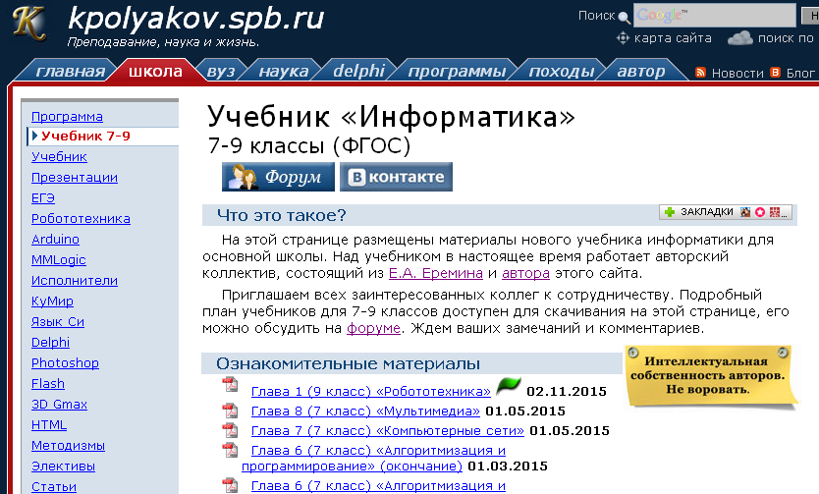
Сопровождение
http://kpolyakov.spb.ru/school/osnbook.htm
Notes:
Хочу обратить внимание на сайт поддержки. На этот раздел сайта можно выйти прямо с главной страницы.

Slide 6
Требования по ФГОС
Цель урока личностно значима для ученика. Обсуждается и формируется в диалоге с учениками.
Используются разнообразные материалы (словари, энциклопедии, Интернет, …)
Создаются ситуации, где необходимо сравнивать данные из разных источников.
Источник информации – опыт, эксперимент, личные наблюдения.
Развитие критического мышления.

Slide 7
Требования по ФГОС – II
Дать возможность попробовать разные способы решения и сравнить их.
Вариативность заданий (ученик выбирает темп, уровень сложности, способ решения).
Активные технологии: эксперимент, исследование, проблемное обучение, игровые формы.
Работа в группах и в парах.
Формирование метапредметных умений.

Slide 8
Требования по ФГОС – III
Критерии оценивания известны и обсуждены с учениками.
Взаимооценка учеников. Возможность самооценки по тем же критериям.
Эмоциональная рефлексия (понравилось/нет, как чувствовал на уроке).
Качественная рефлексия (чему научились, сложность, полезность, …)

Slide 9
Учебник для 7 класса
«Быстрый старт»
Компьютеры и программы
Данные в компьютере
Управление компьютером
Интернет
Компьютер (устройство, ПО, …)
Обработка текстовой информации
Обработка графической информации (Paint, GIMP)
Алгоритмизация и программирование (исполнители, КуМир, графика)
Мультимедиа (презентации)
Notes:
Предусматривается изучение по спирали – например, начинаем с понятия информации, и потом каждый год возвращаемся к этой теме на следующем, более высоком уровне, используя известны материал как базу.

Slide 10
Учебник для 8 класса
Кодирование информации
Системы счисления
Кодирование символов, рисунков, звука, видео
Передача данных
Сжатие данных
Алгоритмизация и программирование (КуМир, Паскаль)
Электронные таблицы
Подготовка электронных документов
Орфография, словари
Математические тексты, LaT_{E}X
Многостраничные документы
Коллективная работа с документами

Slide 11
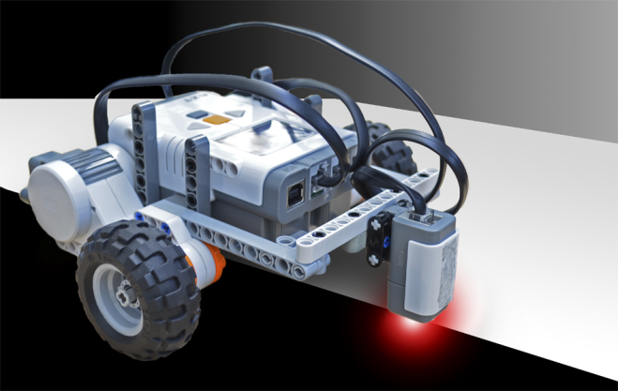
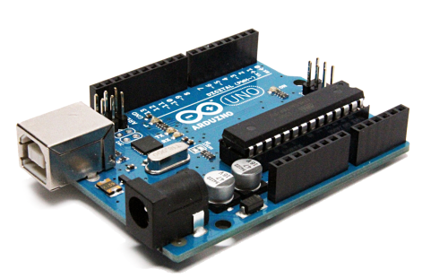
Учебник для 8 класса
Робототехника
Введение
Управление роботами
Алгоритмы управления роботами
k = 0.5
нц
u:= k*(120-датчик[0])
мотор[0]:= 50 - u
мотор[1]:= 50 + u
кц

Slide 12
Тренажёры по робототехнике
http://kpolyakov.spb.ru/school/robotics/robotics.htm

Slide 13
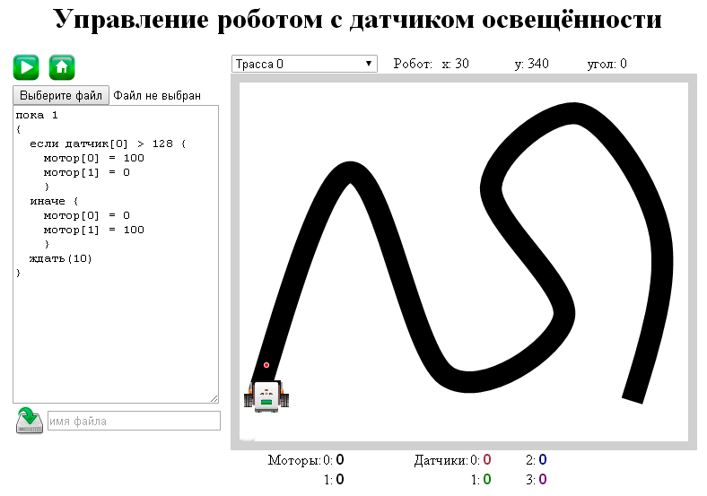
Тренажёры по робототехнике

Slide 14
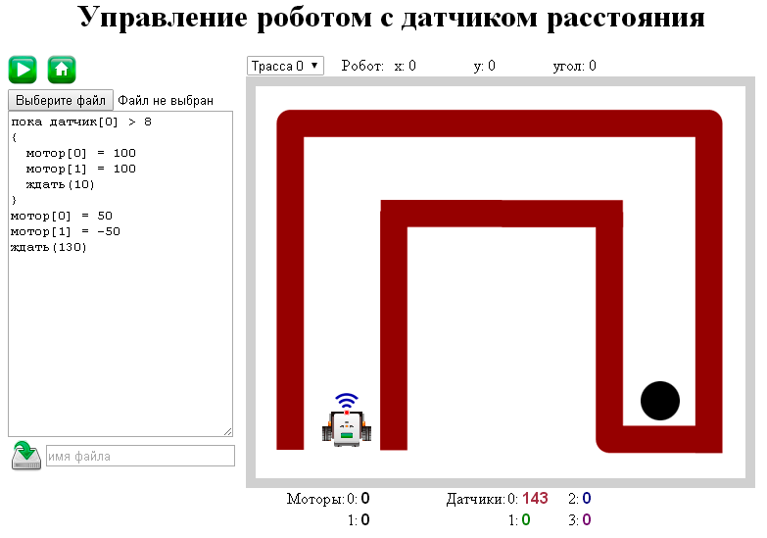
Тренажёры по робототехнике

Slide 15
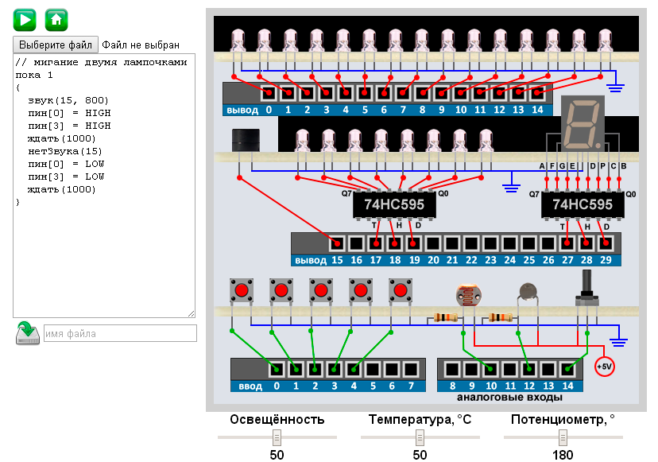
Тренажёр Arduino

Slide 16
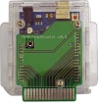
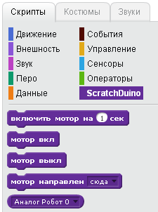
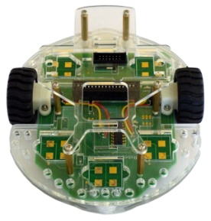
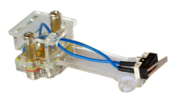
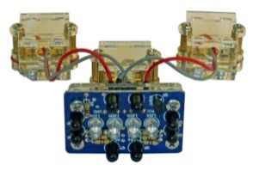
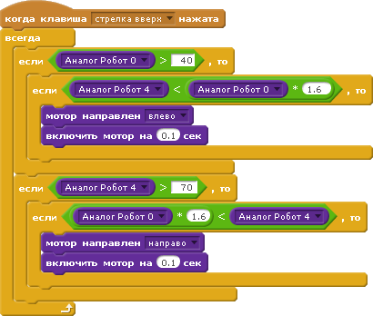
Платформа ScratchDuino
Ю.А. Винницкий
К.Ю. Поляков
картридж
Arduino
датчик освещённости
датчик касания
датчик «ИК-глаз»
8 (800) 505-25-73
http://www.edusnab.ru

Slide 17
Учебник для 9 класса
Компьютерные сети
Основы математической логики
Моделирование
Алгоритмизация и программирование (КуМир, Паскаль)
Электронные таблицы
Базы данных
Информация и общество

Slide 18
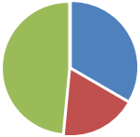
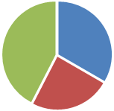
Планирование (7-9 классы)
Основы информатики
Алгоритмы и программирование
Технологии
всего
7 класс
8 класс
9 класс
основной курс
(1 час в неделю,
102 часа)
расширенный курс
(2 часа в неделю,
204 часа)
Notes:
Планируется, что будет два варианта программы. Во-первых, основной курс в соответствии с ФГОС – по 1 часу в неделю в 7, 8 и 9 классах всего 102 часа. Эти часы распределяются между основными разделами курса практически равномерно. Если смотреть на распределение часов по классам, в 7 классе большиё акцент делается на информационные технологии, в 8 классе увеличивается роль программирования.
В то же время, во многих школах на изучение информатики отводится по 2 часа в неделю за счет школьного компонента. Поэтому изначально было задумано, что будем писать учебник с расчетом именно на такой вариант, по максимуму. Это будет расширенный курс, всего 204 часа. Его структура примерно такая же, как и у основного курса.

Slide 19
Учебник + рабочая тетрадь
Notes:
В тексте выделены задания, которые при изучении материала необходимо выполнить устно или с помощью компьютера (синие прямоугольники), а также задания, которые выполняются в рабочей тетради (возможно, в виде домашней работы).

Slide 20
Рабочая тетрадь
!
Возможно, в электронном виде!

Slide 21
Развивающее обучение
Законы де Моргана
Постройте таблицы истинности функций
Сравните столбцы значений функций.
Запишите формулу, которую вы вывели.
и

Slide 22
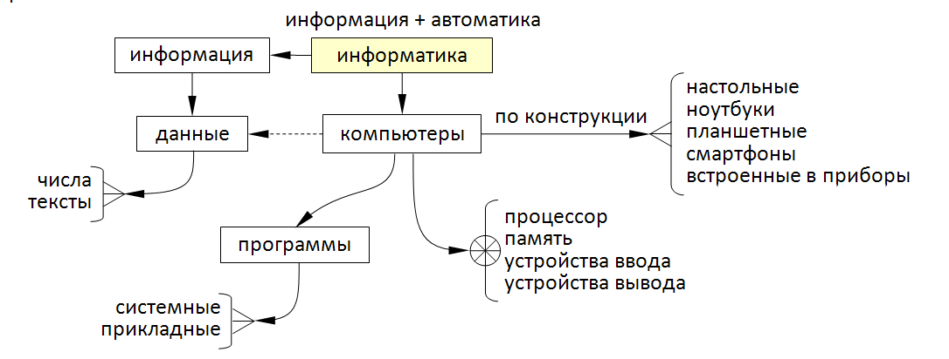
Интеллект-карты
Типы связей:
различные виды
чего-либо (класс – подкласс)
составные части
чего-либо (целое – часть)
Notes:
Для каждого параграфа (почти!) приводится интеллект-карта. В некоторых случаях мы просим учеников самостоятельно составить (или, по крайней мере, дополнить) интеллект-карту.

Slide 23
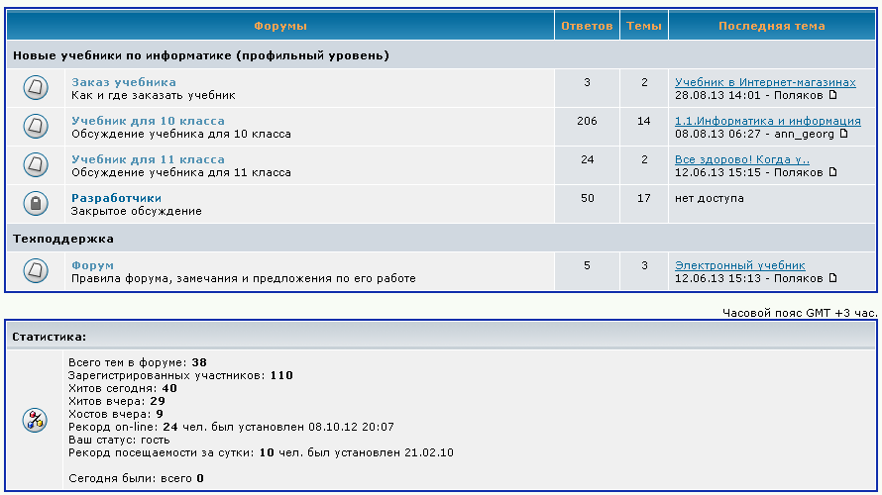
Форумы
http://profilbook.forum24.ru
Notes:
Для обсуждения учебников есть несколько форумов. Основной форум был создан специально для обсуждения этого учебника в начале его разработки.

Slide 24
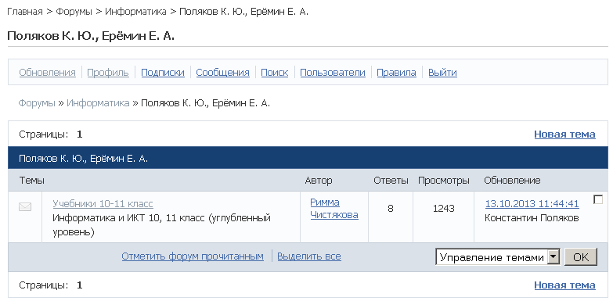
Форум на сайте издательства Бином
http://metodist.lbz.ru/communication/forum/forum33
Notes:
Существует также форум на сайте издательства Бином…

Slide 25
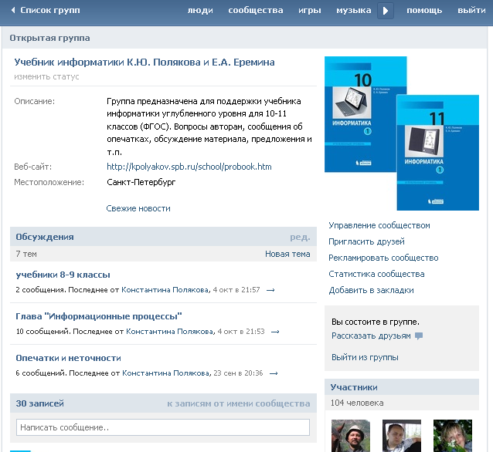
ВКонтакте
https://vk.com/kp_probook
Notes:
…и группа в соцсети Вконтакте, где в данный момент идут наиболее интересные обсуждения.

Slide 26
План развития сайта поддержки
практикум (самостоятельные, практические и контрольные работы)
презентации
тесты
программирование на Python
методическая копилка

Slide 27
Конец фильма
ПОЛЯКОВ Константин Юрьевич
д.т.н., учитель информатики
ГБОУ СОШ № 163, г. Санкт-Петербург
kpolyakov@mail.ru
ЕРЕМИН Евгений Александрович
к.ф.-м.н., доцент кафедры мультимедийной дидактики и ИТО ПГГПУ, г. Пермь
eremin@pspu.ac.ru

